Slide 1
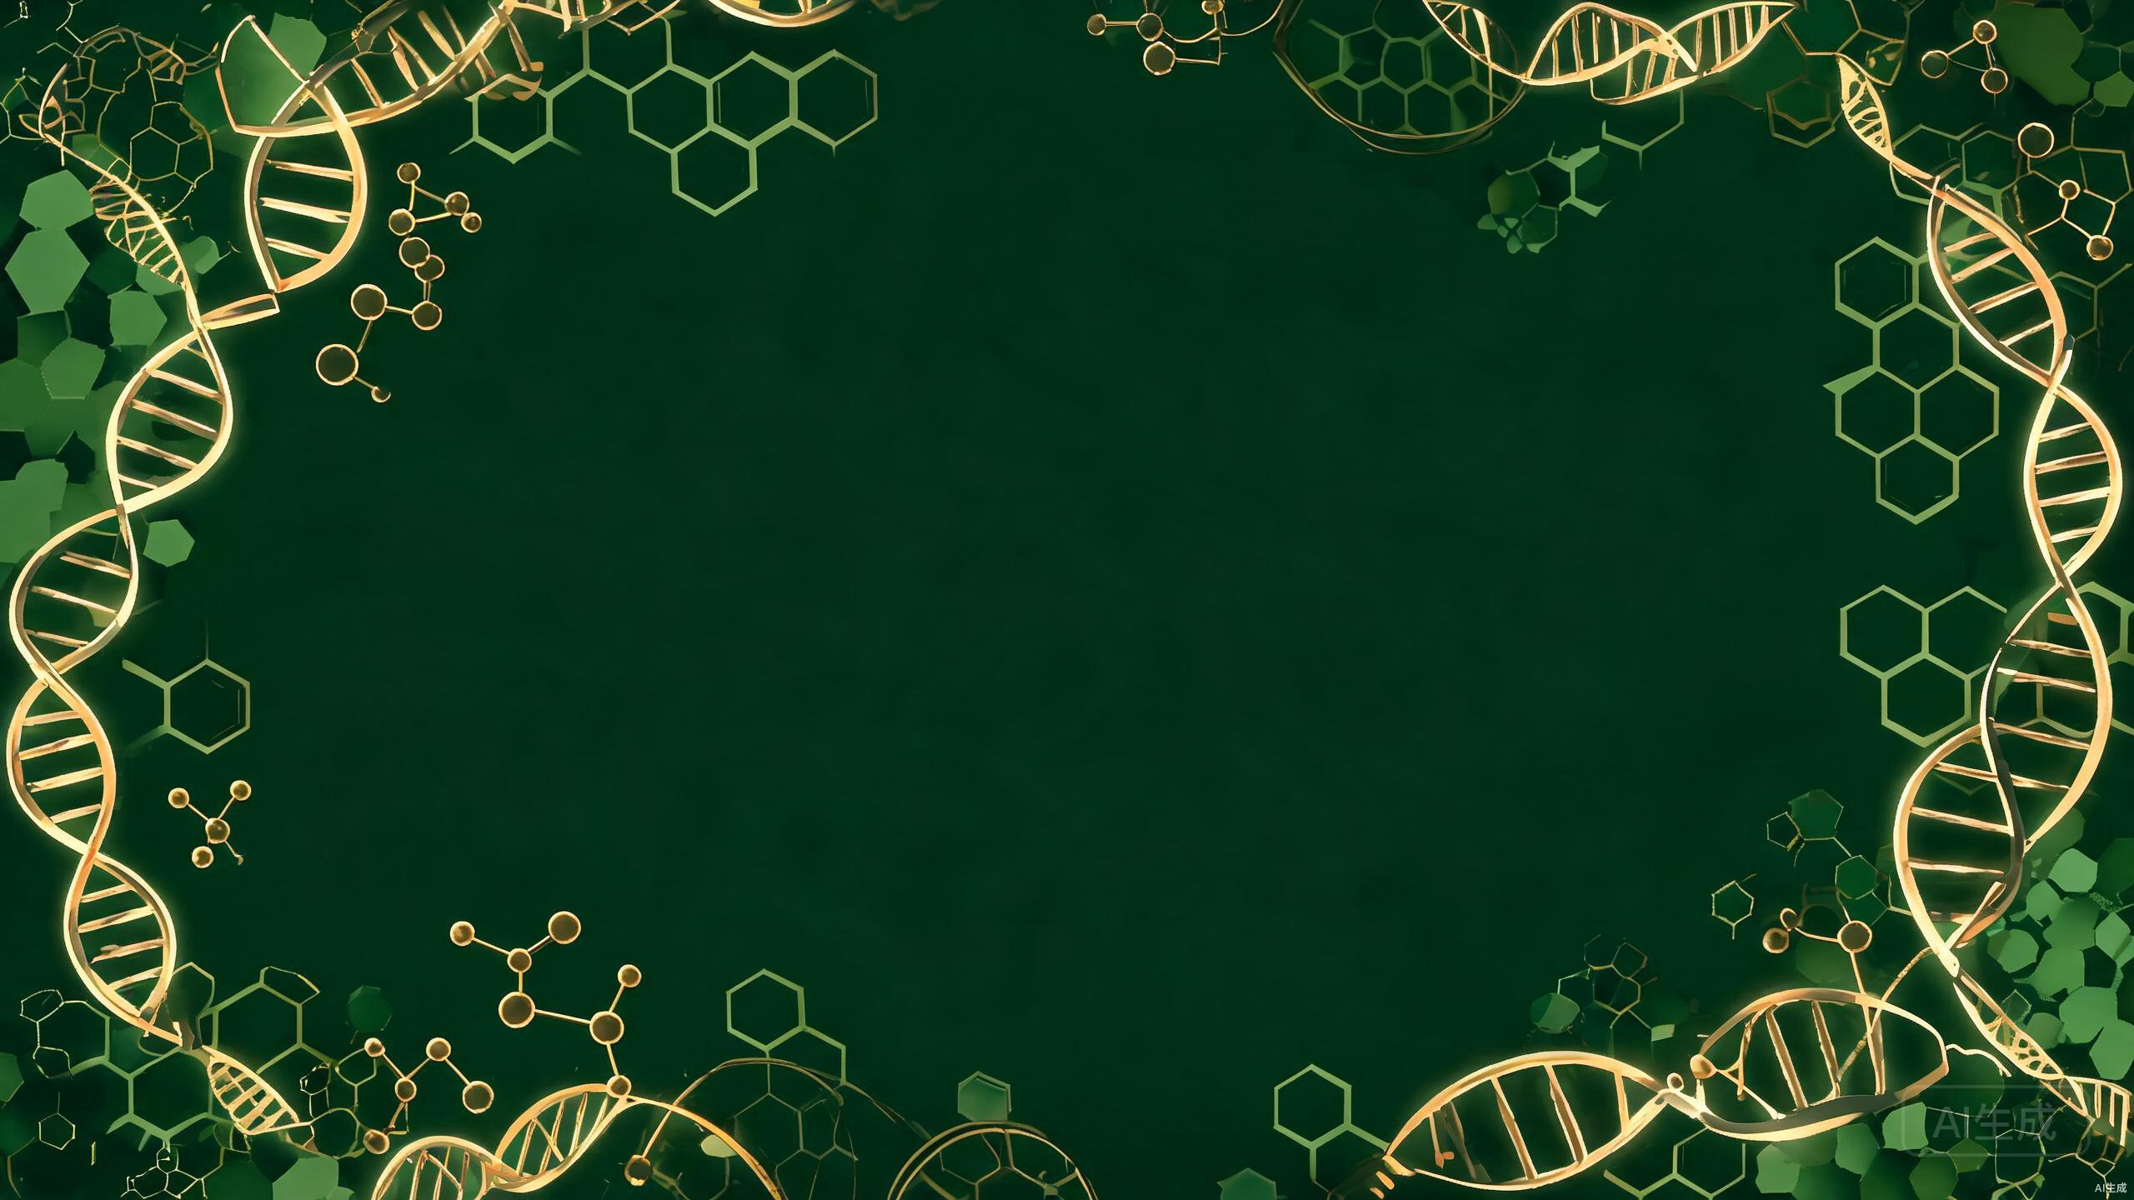
基因工程的应用
Applications of Genetic Engineering
遗传学100天学习计划 · Day 92
2026年8月14日

Slide 2
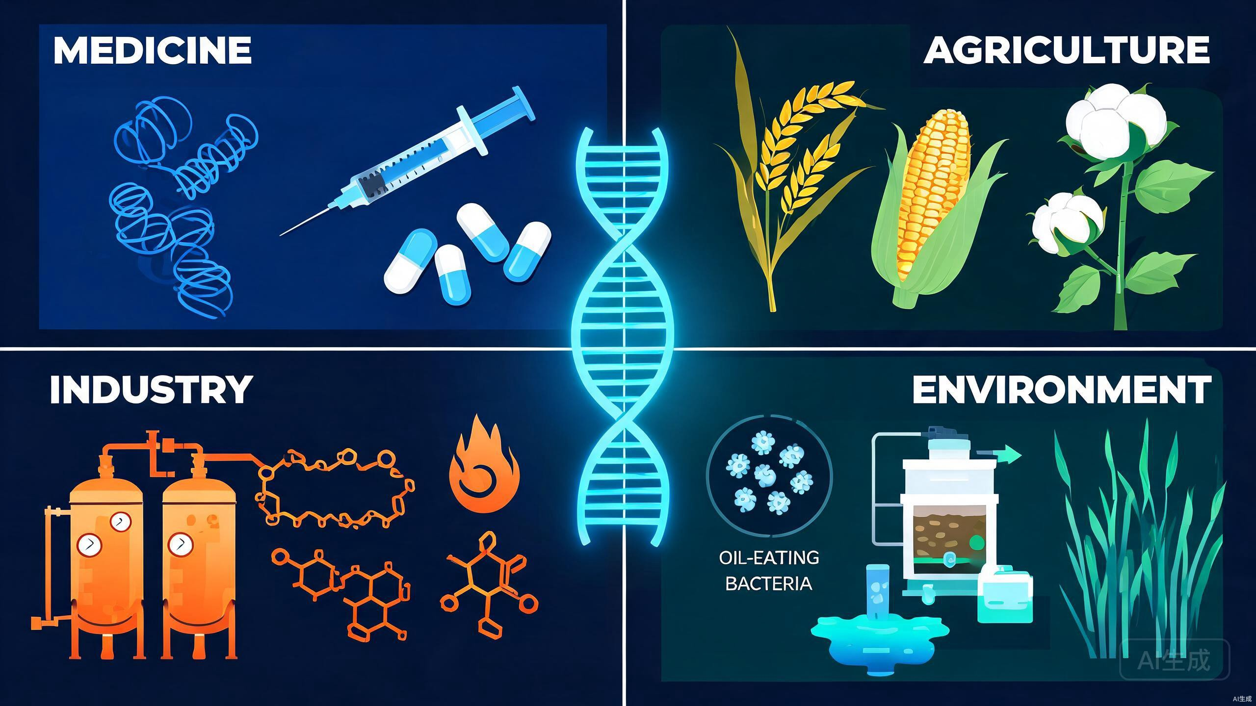
概览 / Overview
Four Major Application Areas
医药
农业
工业
环保
Medicine
Agriculture
Industry
Environment
50年发展历程
1972 — 2024 | 从重组DNA到CRISPR
关键技术: 重组DNA → CRISPR-Cas9
从实验室到四大产业
From Laboratory to Four Major Industries
Day 92 | 2 / 16

Slide 3
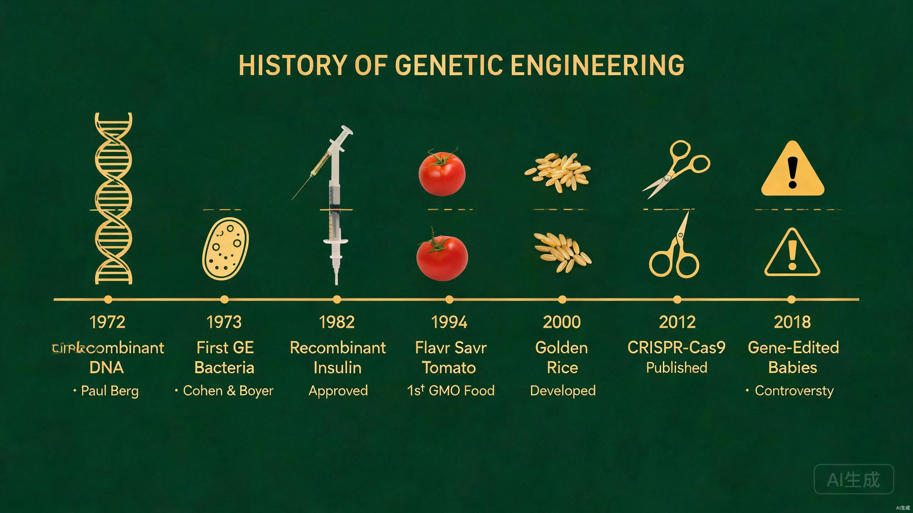
历史时间线
Historical Timeline 1972 — 2018
1972
1973
1982
1994
2012
2018
首个重组DNA
基因工程诞生
重组胰岛素上市
首个转基因食品
CRISPR-Cas9
基因编辑婴儿
Berg
Cohen & Boyer
Humulin
Flavr Savr
Doudna & Charpentier
Ethics Storm
Day 92 | 3 / 16

Slide 4
医药应用
Medical Applications
1
重组蛋白药物
2
基因治疗
Recombinant Protein Drugs
Gene Therapy
胰岛素、干扰素、EPO
CRISPR治疗遗传病
Insulin, Interferon, EPO
CRISPR for Genetic Diseases
3
疫苗开发
4
单克隆抗体
Vaccine Development
Monoclonal Antibodies
乙肝疫苗、mRNA疫苗
癌症与免疫治疗
Hepatitis B, mRNA Vaccines
Cancer & Immunotherapy
Day 92 | 4 / 16

Slide 5
农业应用
Agricultural Applications
1
Bt抗虫作物
2
抗除草剂大豆
Bt Insect-Resistant Crops
Herbicide-Resistant Soy
棉花、玉米
草甘膦耐受
Cotton, Corn
Glyphosate Tolerance
3
黄金大米
4
Flavr Savr番茄
Golden Rice
Flavr Savr Tomato
β-胡萝卜素强化
延熟保鲜
Beta-Carotene Enrichment
Delayed Ripening
Day 92 | 5 / 16

Slide 6
工业与环保
Industrial & Environmental Applications
工业应用 Industrial
环保应用 Environmental
1
工业酶制剂
1
生物修复
Industrial Enzymes
Bioremediation
2
生物燃料
2
废水处理
Biofuels
Wastewater Treatment
3
生物材料
3
生物传感器
Biomaterials (PHA)
Biosensors
4
合成生物学
4
濒危物种保护
Synthetic Biology (Artemisinin)
Endangered Species Protection
Day 92 | 6 / 16

Slide 7
科学家 — Cohen & Boyer
Founders of Genetic Engineering
Stanley N. Cohen
Herbert W. Boyer
斯坦福大学医学院 / Stanford University
加州大学旧金山分校 / UCSF
质粒转化技术 / Plasmid Transformation
EcoRI限制性内切酶 / EcoRI Restriction Enzyme
构建pSC101重组质粒 / pSC101 Plasmid
粘性末端技术 / Sticky Ends Technology
1973年与Boyer合作开创重组DNA
创办Genentech — 全球首家生物技术公司
1973年合作 — 基因工程技术正式诞生
Day 92 | 7 / 16

Slide 8
科学家 — Berg与Asilomar
Scientific Self-Regulation
Paul Berg (1926–2023)
Asilomar
1972
构建首个重组DNA分子
Conference 1975
First Recombinant DNA Molecule (SV40-λ)
1980
诺贝尔化学奖
科学家自主讨论重组DNA安全性
制定研究指导原则
Nobel Prize in Chemistry
1974
主动暂停重组DNA实验
Voluntary Moratorium on rDNA Research
科学自律的典范
组织Asilomar会议
A Model of Scientific Self-Regulation
1975
Organized the Asilomar Conference
Day 92 | 8 / 16

Slide 9
科学家 — Doudna & Charpentier
CRISPR-Cas9 Pioneers
Jennifer Doudna
Emmanuelle Charpentier
UC Berkeley
Max Planck Institute
CRISPR-Cas9共同发现者
CRISPR-Cas9共同发现者
2020年诺贝尔化学奖
2020年诺贝尔化学奖
2012年里程碑论文
开启精准基因组编辑时代
将crRNA与tracrRNA融合为sgRNA
引导Cas9在特定位点精准切割DNA
Fusion of crRNA + tracrRNA into sgRNA
Guides Cas9 for precise DNA cleavage
Day 92 | 9 / 16

Slide 10
经典实验
Classic Experiments
1972
Berg: SV40-λ DNA重组
1973
Cohen & Boyer: pSC101
First Recombinant DNA Molecule
First Functional GE Bacteria
末端转移酶连接不同来源DNA
EcoRI切割 + DNA连接酶重组
1982
Palmiter & Brinster: 超级小鼠
1978-82
Boyer: 重组胰岛素
Super Mouse
Recombinant Insulin (Humulin)
大鼠生长激素基因导入
大肠杆菌生产人胰岛素
Day 92 | 10 / 16

Slide 11
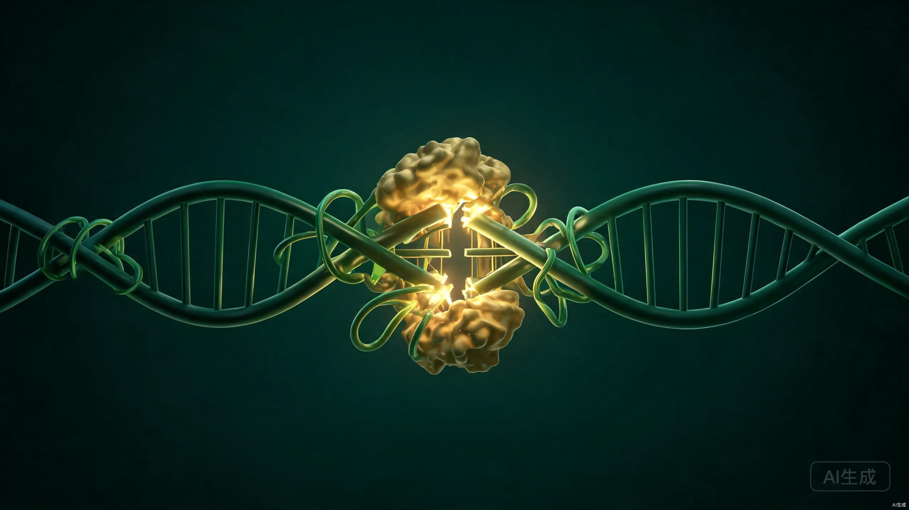
CRISPR革命
The CRISPR Revolution
1
sgRNA + Cas9 精准编辑
Precise Editing with sgRNA & Cas9
2
医学: 治愈遗传病、癌症免疫疗法
Medicine: Curing Genetic Diseases, Cancer Immunotherapy
3
农业: 增强作物抗逆性
Agriculture: Enhanced Crop Resilience
4
合成生物学新工具
New Tool for Synthetic Biology
Day 92 | 11 / 16

Slide 12
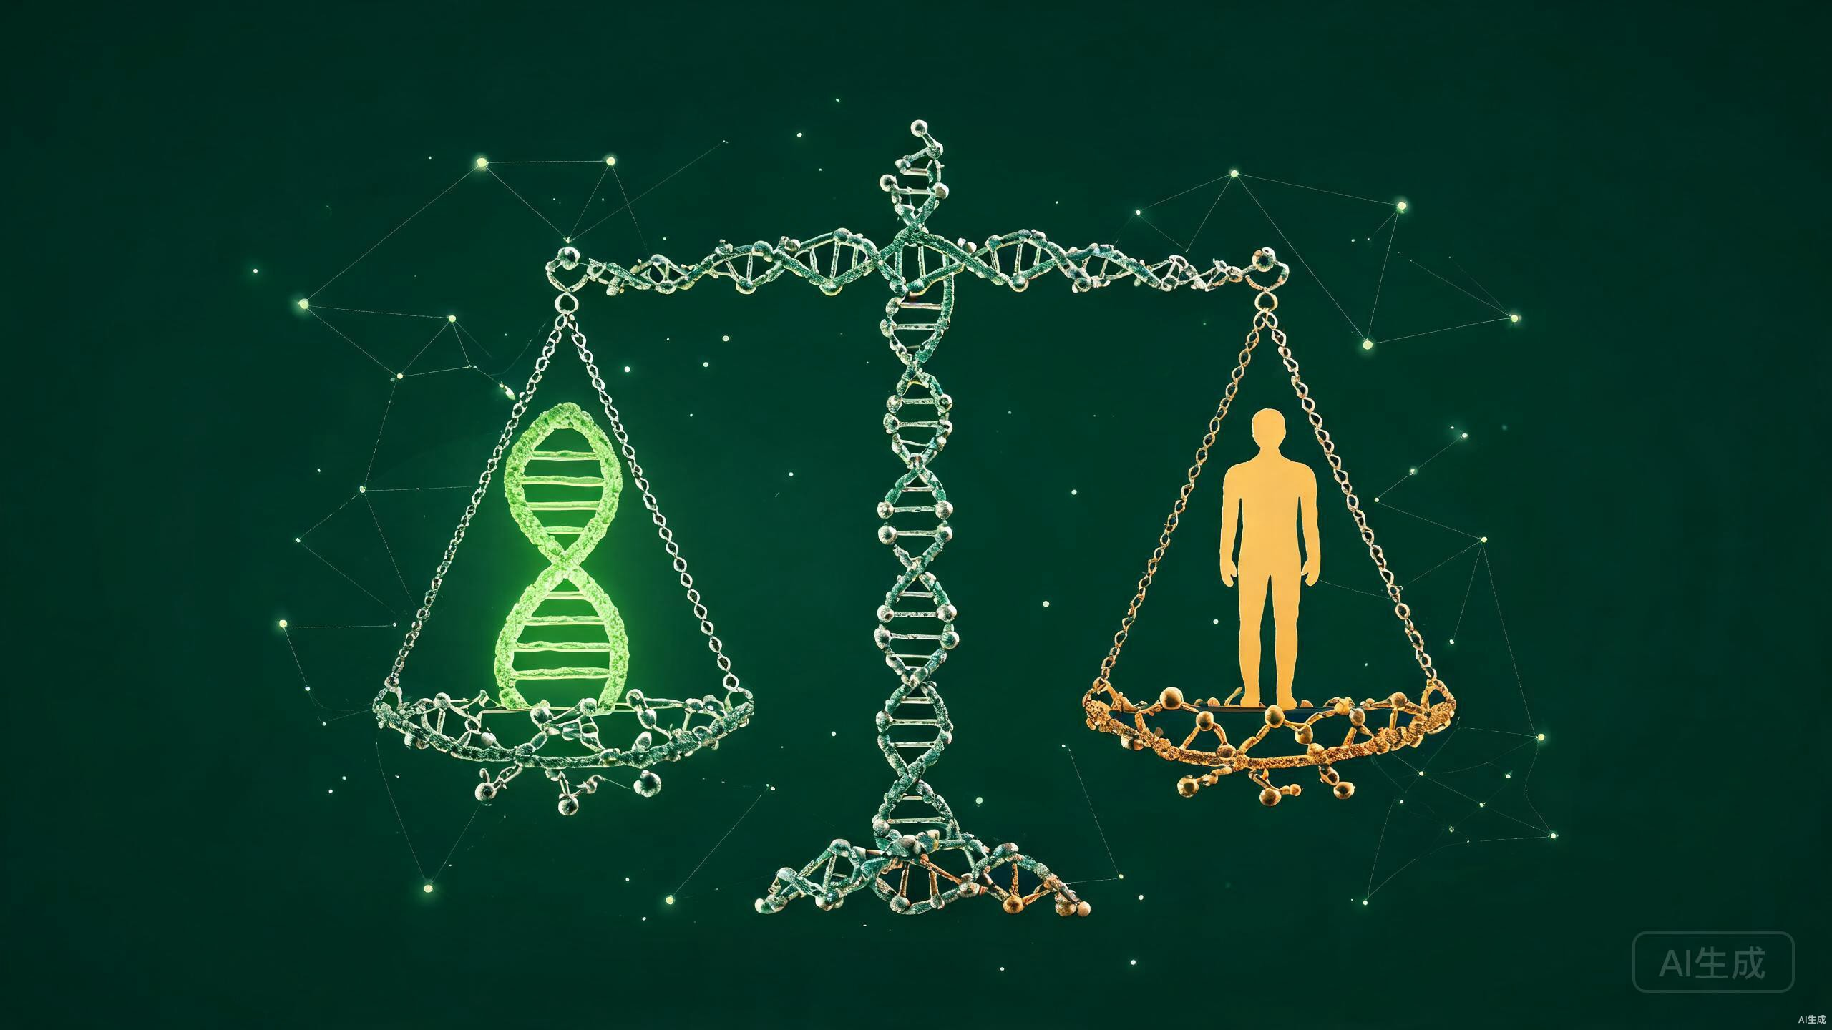
伦理与争议
Ethics & Controversies
贺建奎基因编辑婴儿事件
He Jiankui Gene-Edited Babies (2018)
转基因食品安全争议
GMO Food Safety Debate
基因增强 vs 治疗
Enhancement vs. Therapy
黄金大米推广困境
Golden Rice Deployment Challenges
Day 92 | 12 / 16

Slide 13
思考题
Discussion Questions
Q1
生殖系基因编辑的伦理边界
Q2
Asilomar精神在现代的适用性
Ethical Boundaries of Germline Editing
Applicability of Asilomar Spirit Today
Q3
专利保护与药物可及性
Q4
基因驱动与生态系统
Patents vs. Drug Accessibility
Gene Drives & Ecosystems
Day 92 | 13 / 16

Slide 14
术语要点
Key Terminology
基因工程
重组DNA
限制性内切酶
Genetic Engineering
Recombinant DNA
Restriction Enzyme
CRISPR-Cas9
sgRNA
基因编辑
Gene Editing Tool
Guide RNA
Gene Editing
转基因生物
基因治疗
生物修复
GMO / Transgenic Organism
Gene Therapy
Bioremediation
Day 92 | 14 / 16

Slide 15
总结
Summary
1
50年: 从实验室到四大产业
50 Years: From Lab to Four Industries
2
技术演进: 重组DNA → CRISPR
Tech Evolution: rDNA to CRISPR
3
伦理与社会责任并重
Ethics & Social Responsibility
4
未来: 精准医学、合成生物学
Future: Precision Medicine, Synthetic Biology
Day 92 | 15 / 16

Slide 16
下节预告
Next: Day 93 — Bioinformatics & Genetics
1
生物信息学与遗传学
Bioinformatics & Genetics
2
基因组数据与计算分析
Genomic Data & Computational Analysis
3
序列比对、基因预测、系统发育
Sequence Alignment, Gene Prediction, Phylogenetics
4
精准医学与进化生物学
Precision Medicine & Evolutionary Biology
Thank You · 谢谢

